Slide 1
一、发动机概述

Slide 2
1、主要结构及技术参数：
序号 | 技术项目 | 参数/描述 | 备注
 | 结构型式 | 直列双缸、四冲程、八气门、水冷
 | 气缸直径×行程 | 98.6mm×80mm
 | 净质量 kg | 87kg
 | 气缸排气量 | 1222cc
 | 气门间隙（冷态） | IN：0.1±0.03，EX：0.15±0.03
 | 压缩比 | 10：1
 | 气门传动机构 | 链条传动
 | 空气滤清器 | 纸质滤芯式
 | 最大功率 | 61kw/6550rpm
 | 最大扭矩 | 108N.m/3100rpm
 | 曲轴平衡方式 | 双平衡轴（上下箱体各1）

Slide 3
序号 | 技术项目 | 参数/描述 | 备注
 | 润滑方式 | 飞溅、压力润滑、油滤器可换
 | 油泵类型 | 转子式
 | 机油牌号 | SAE 10W/40(SJ级）
 | 机油加注量 | 3.2L/3.4L（换滤芯）
 | 机油滤芯 | 纸制，可更换
 | 起动方式 | 电机起动
 | 怠速 | 1000±100r/min
 | 离合器 | 油浴多片式
 | 离合器操作系统 | 手动机械式
 | 变速装置 | 6档常啮合
 | 换档型式 | Ⅰ－N－Ⅱ－Ⅲ－Ⅳ－Ⅴ－Ⅵ

Slide 4
2、传动系参数传
序号 | 技术项目 | 参数/描述 | 备注
 | 火花塞 | NGK LMAR8A-9
 | 火花塞间隙 | 0.8～1.0mm
 | 缸压 | ≥0.5MPa/300rpm

Slide 5
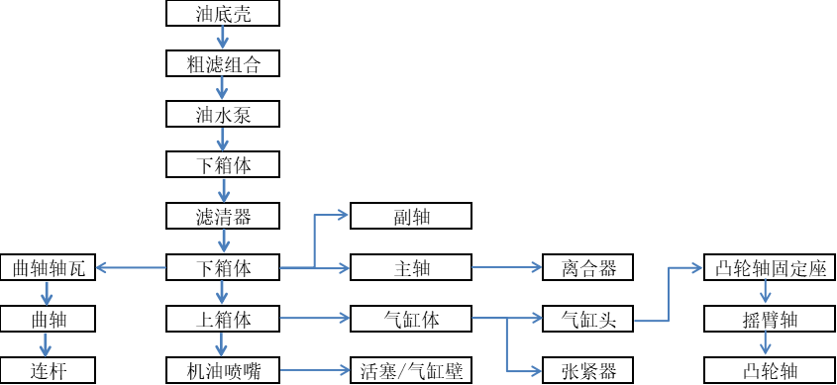
3、润滑系统介绍
3、润滑系统介绍

Slide 6
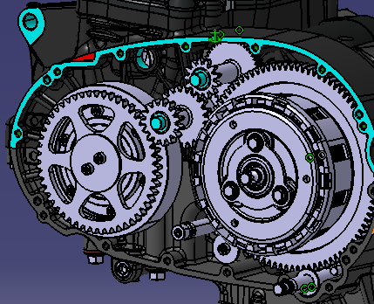
6、冷却系统
4、发动机冷却系统介绍
水箱
油水泵
上箱体
气缸体
气缸头
节温器
节温器打开：大循环
节温器未打开：小循环
5、起动系统特点介绍：
起动单向器位于曲轴左端，曲轴上有专门的单向器安装座，不同于其它发动机，起动单向器安装在转子上。起动盘齿装配后，仅能顺时针方向转动，为减小起动阻力，凸轮轴上设有减压阀。
起动盘形齿轮

Slide 7
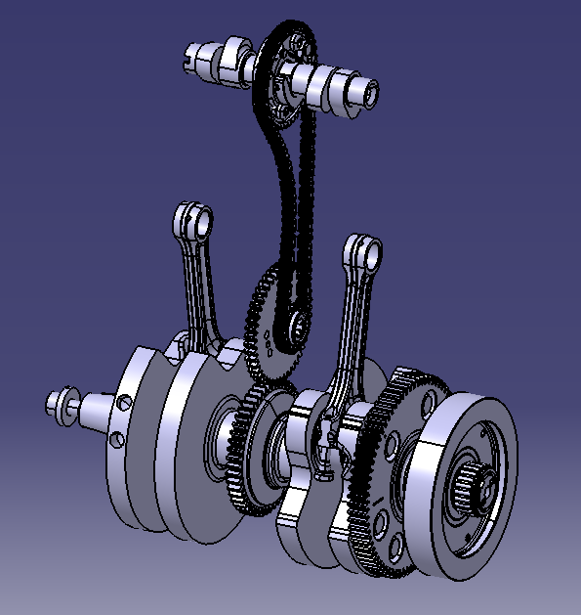
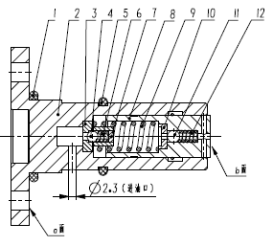
正时惰轮组件
6、正时传动系统特点介绍
曲轴通过正时惰轮组件、正时链条带动凸轮轴旋转，所以凸轮轴与曲轴旋向相反，为减少齿轮噪音，正时惰轮组件设有消隙齿。
7、链条张紧器特点介绍
液压张紧器，张紧力随油压变动，在机油泵达到设定的泄压压力之前，张紧力随转速升高而增加，达到油泵泄压压力之后，机油泵张紧力基本恒定，E19发动机大约5000r.p.n后，张紧力不再增加。

Slide 8
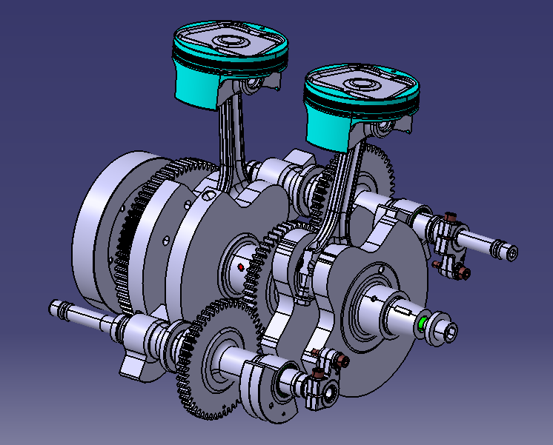
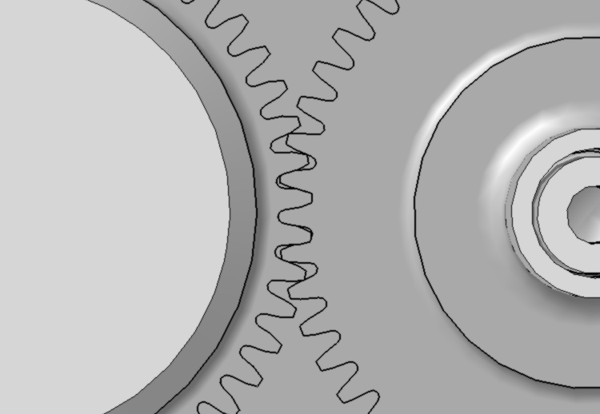
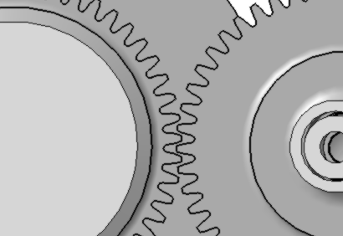
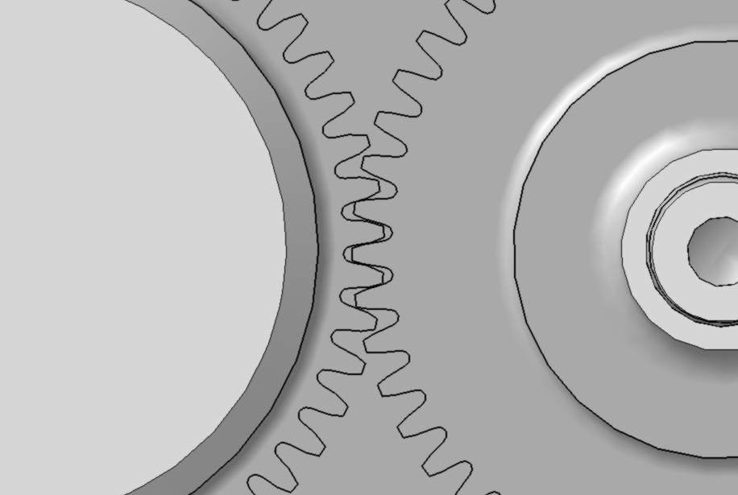
8、平衡轴系统特点介绍
双平衡轴结构，上下箱体各一件，通过平衡偏心轴安装在上下箱体上，平衡轴齿轮副无消隙结构，为减少齿轮运转噪音，通过转动平衡偏心轴，利用其0.3mm的偏心量，可以改变平衡轴主从动齿的侧隙，达到减小齿轮噪音的目的，调整完毕后，通过偏心轴固定座固定平衡偏心轴，如下图示：
平衡偏心轴
平衡轴F
齿轮间隙过小
齿轮间隙过大
齿轮间隙正常
平衡轴R
偏心轴固定座R/F

Slide 9
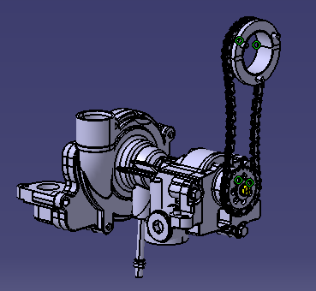
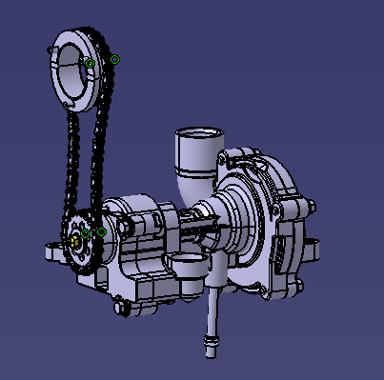
进水口
进水口
油水泵
9、油水泵特点介绍
油泵、水泵合二为一，离合器通过油泵链条带动其工作，下方排水管处，为油泵、水泵隔腔，类似于普通水泵的水泵小孔，当发动机长期处于大负荷状态，温升过高时，从水泵水封处溢出的冷却液，通过该排水管流出发动机，避免冷却液与机油混合，产生机油乳化。
油泵链条
进油口
排水管
进油口

Slide 10
二、发动机检查与调整
仅描述在整车上可以进行的部分

Slide 11
1、发动机机油检查、更换，参见链接
GK1200维修手册\BX1200维修手册-02润滑系统.doc
要点说明：
放油螺栓紧固扭矩25N.M，更换密封垫圈；
精滤器紧固扭矩12N.M
2、发动机正时、气门间隙检查、调整：
进气门使用0.05/0.10mm塞尺检查、调整，0.05mm塞尺通过，0.1mm塞尺不能通过；
排气门使用0.10/0.15mm塞尺检查、调整，0.1mm塞尺通过，0.15mm塞尺不能通过；
具体检查、调整流程参见链接
GK1200维修手册\BX1200维修手册-03检查与调整.doc
GK1200维修手册\BX1200维修手册-07气缸头系统.doc
要点说明：
摇臂轴装配方向；
凸轮轴固定座装配方向及紧固；
张紧板装配后的检查；
张紧器张紧器后，正时是否发生变化

Slide 12
3、平衡轴运转调整，参见链接
GK1200维修手册\BX1200维修手册-14平衡轴系统.doc
要点说明：
旋转平衡偏心轴，直至发动机产生“吱吱”的齿轮啮合噪音，再反向
旋转平衡偏心轴，直至啮合噪音消失，且不得有敲击音，
上下箱体平衡轴需同时调整；
调整完毕后，需定置紧固偏心轴固定座R/F，紧固扭矩10N.M
4、离合器装配，参见链接
GK1200维修手册\BX1200维修手册-08离合器.doc
要点说明：
离合器装配时，必须保证油泵链条不脱落；
离合器衬套装配方向；
若离合器摩擦片散落，务必注意装配顺序
离合器紧固螺母需涂抹螺纹紧固剂，紧固扭矩130N.M

